Slide 1
Муниципальное бюджетное дошкольное образовательное учреждение
детский сад комбинированного вида №3 «Ручеёк».
« Эстетическое воспитание дошкольников через декоративно – прикладное искусство».
«Ознакомление детей с гжельской керамикой».
Подготовила
воспитатель:
И.В Михайлюк

Slide 2
«Есть в России такое местечко,
Где белая рощица, синяя речка.
В этой негромкой российской природе
Слышится эхо волшебных мелодий.
И светлеет вода родниковая,
И дыхание ветра слышней:
Расцветает Гжель васильковая,
Незабудковая Гжель».

Slide 3
Актуальность:
Народных промыслов на территории России существует достаточно много. Овладеть искусством промысла дело сложное, долговременное. Все расписные промыслы объединяют общепринятые приемы кистевой росписи, которыми могут овладеть дети старшего дошкольного возраста. Городецкая роспись является доступным для изучения видом народного декоративно- прикладного искусства. И именно на занятиях по Гжельской росписи можно формировать навыки кистевой росписи, которые являются неотъемлемой частью процесса обучения старших дошкольников. Формирование таких навыков развивает мелкую моторику рук, что позволяет более успешно усвоить навыки письма и изобразительной деятельности; способствует развитию мышления, а также развитию эстетического вкуса.

Slide 4
Цель:
Развитие художественно-творческих способностей детей в процессе ознакомления с народно-прикладным искусством.
Задачи:
Воспитывать интерес к искусству гжельских мастеров, показывая тесную связь народно-прикладного искусства с народными традициями, музыкой и устным искусством.
Познакомить детей с историей возникновения гжельского искусства.
Расширить и углубить представление детей о гжельской росписи.
Закрепить знания детей об особенностях гжельской росписи: ее колорит, основные элементы.

Slide 5
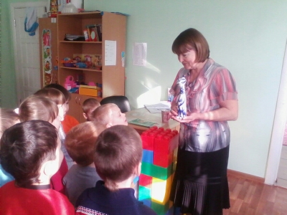
Воспитатель по изо деятельности и гжельская кошечка приглашает ребят на экскурсию

Slide 6
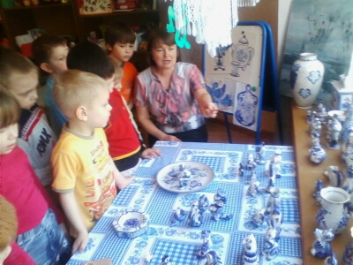
Рассказ детям о гжельской росписи

Slide 7
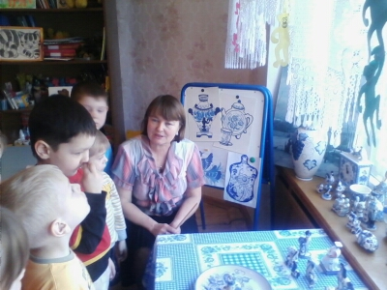
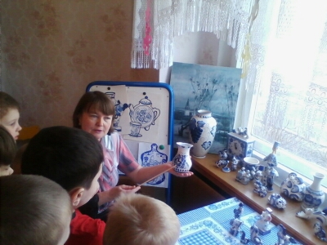

Slide 8
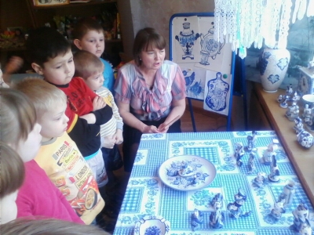
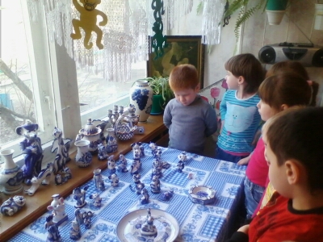
Рассматривание гжельских
изделий

Slide 9
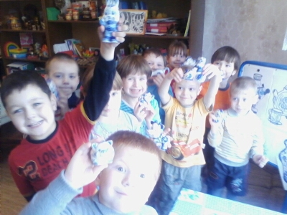
Маленькие сувениры от гжельских мастеров

Slide 10
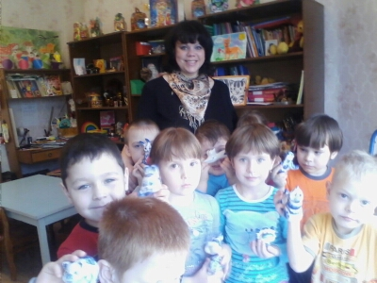
Наша экскурсия подошла к концу

Slide 11
Спасибо за
внимание!

